Slide 1
Μέσα στα οστά!
Bones! Bones! Bones!
Notes:
Inside a Bone Presentation
Bones! Bones! Bones! Lesson > TeachEngineering.org
Image source: Microsoft clipart at http://office.microsoft.com/en-us/images/results.aspx?qu=bones&ex=1#ai:MC900030448|

Slide 2
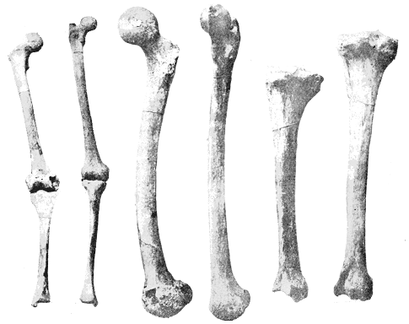
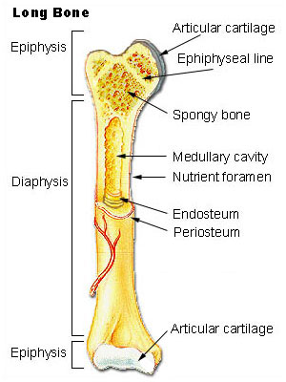
Από τι είναι φτιαγμένα τα οστά μας?
Notes:
Inside a Bone Presentation
Bones! Bones! Bones! Lesson > TeachEngineering.org
Note the many different structures in the long bone. By the end of the presentation you will know the answer to this question.
Image sources:
(left; 3 pairs of human leg bones) 1893-1894 Popular Science via Wikimedia Commons http://commons.wikimedia.org/wiki/File:PSM_V44_D639_Showing_leg_bones.png
(right; long bone) 2005 National Cancer Institute via Wikimedia Commons http://commons.wikimedia.org/wiki/File:Illu_long_bone.jpg

Slide 3
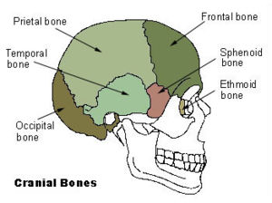
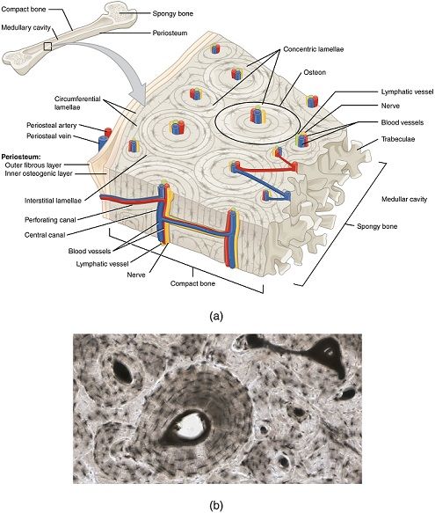
Το εσωτερικό του οστού
Ανόργανα άλατα (φωσφόρου και ασβεστίου
νερό
Κύτταρα
Κολλαγόνο (συνδετικός ιστός)
Notes:
Three main elements are found in bones. The inorganic mineral salts (calcium phosphate and calcium carbonate) provide bone’s hardness. Water makes up about 25% of adult bone mass.
Image sources:
(left; diagram of compact bone) 2013 OpenStax College, Wikimedia Commons http://commons.wikimedia.org/wiki/File:624_Diagram_of_Compact_Bone-new.jpg
(right, cranial bones) 2006 National Cancer Institute via Wikimedia Commons http://commons.wikimedia.org/wiki/File:Illu_cranial_bones.jpg

Slide 4
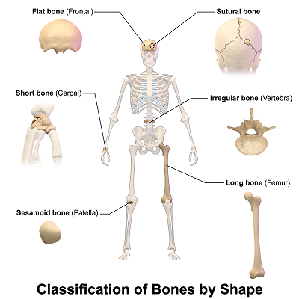
Τύποι οστών
Ανάλογα με το σχήμα τους:
Μακρυά οστά
Κοντά οστά
Πλατιά οστά
σησαμοειδή
ακανόνιστα
Notes:
Identify these bone types in the diagram.
The diagram also shows a sixth type: sutural bones.
These are special bone joints in which the space between infant cranium bones slowly closes up and disappears as the child matures.
Image source: 2013 BruceBlaus, Wikimedia Commons
http://commons.wikimedia.org/wiki/File:Blausen_0229_ClassificationofBones.png

Slide 5
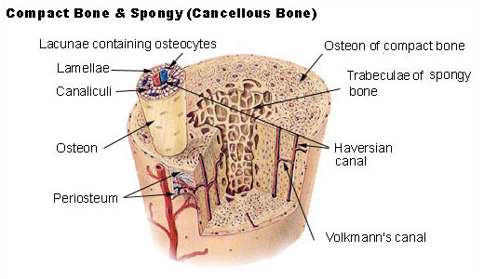
Δομή οστών
Οστίτης ιστός (ιστός των οστών):
Ανόργανα άλατα που αποτελούν το άκαμπτο μέρος του οστού
Ίνες κολλαγόνου που παρέχουν αντοχή και κάποια ελαστικότητα
Οστεοκύτταρα
Υπάρχουν δύο τύποι οστίτη ιστού:
συμπαγής
σπογγώδης
Notes:
Osseous tissue (aka bone tissue) is the major structural and supportive connective tissue of the body.
Image source: (compact bone and spongy bone) 2011 US National Cancer Institute via Wikimedia Commons http://commons.wikimedia.org/wiki/File:Illu_compact_spongy_bone.jpg

Slide 6
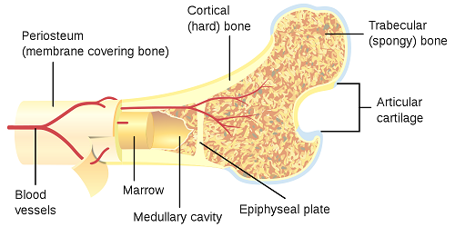
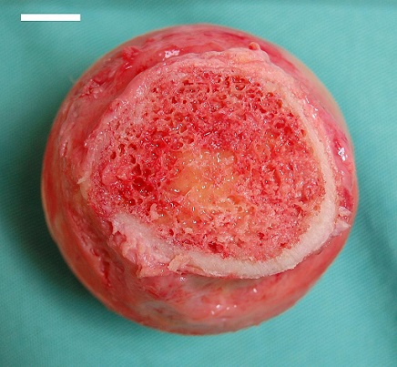
Σύνθεση του οστού
Συμπαγής
Δημιουργεί το σκληρό εξωτερικό οστικό
στρώμα
Λείο και συμπαγές
Γενικά σε σχήμα κυλίνδρου
Οι χειρουργοί χρειάζονται πριόνια για να το κόψουν!
Σπογγώδης
Αποτελεί το εσωτερικό των οστών
Ελαφρύ, πορώδες, σπογγώδες και σαν πλέγμα
Δομικά παρόμοια με την κηρήθρα
Ποιος τύπος ιστού είναι πιο πυκνός;
Ερυθρός μυελός των οστών στο μηριαίο οστό
Notes:
Compact (cortical) bone tissue is so hard that surgeons must use a saw to cut through it!
Trabecular (spongy/cancellous) bone tissue makes up the bone interior has a porous structure, similar to honeycomb.
Which type of bone tissue do you think is denser? (Answer: Compact bone tissue is denser, and trabecular bone tissue is less dense.)
Image sources:
The bottom photograph is a cross-section through the head of the femur, showing the cortex, the red bone marrow and a spot of yellow bone marrow. The white bar represents 1 centimeter. Specimen obtained after total hip replacement surgery, left hip.
(top; bone cross-section) 2008 Pbroks, Wikimedia Commons http://commons.wikimedia.org/wiki/File:Bone_cross-section.svg
(bottom; Caput femoris cortex medulla) 2008 Stevenfruitsmaak, Wikimedia Commons http://en.wikipedia.org/wiki/Bone#mediaviewer/File:Caput_femoris_cortex_medulla.jpg

Slide 7
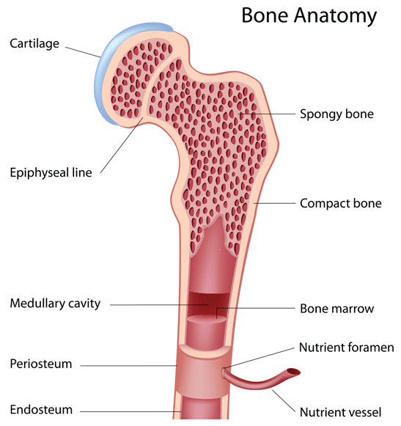
Ας παρατηρήσουμε από πιο κοντά:
Μυελός των οστών
Μια ουσία που μοιάζει με ζελέ
Στο κέντρο του οστού
Παράγει κύτταρα αίματος για το σώμα
Αιμοφόρα αγγεία
Εισέρχονται από το κέντρο του οστού
Παρέχουν τροφή, οξυγόνο και μέταλλα
Notes:
This jelly-like substance resides at the center of the bone and produces blood cells for the body. The two types of bone marrow are red and yellow (see more on the next slide).
Image source: (bone anatomy) Fotosearch via NIH Medline http://www.nlm.nih.gov/medlineplus/magazine/issues/summer11/articles/summer11pg15.html

Slide 8
Δύο τύποι μυελού των οστών
Ερυθρός μυελός
Δημιουργεί ερυθρά, λευκά αιμοσφαίρια και αιμοπετάλια
Βρίσκεται σε πλατιά οστά όπως πλευρά και ωμοπλάτη
Κίτρινος(ωχρός) μυελός των οστών
Δεν παράγει αιμοσφαίρια
Περιέχει κυρίως λίπος. Αποθηκεύει επίσης τη σάκχαρα
Βρίσκεται στο κούφιο κέντρο μακριών οστών
Notes:
Bones serve as more than structures for the body. In the red bone marrow, all new red and white blood cells are made. Red bone marrow is found in flat bones such as in the ribs or shoulders. Yellow bone marrow does not produce blood cells and is made mostly of fat. It is typically found in the hollow centers of long bones.
Image source (magnified view of red and white blood cells) Microsoft clipart at http://office.microsoft.com/en-us/images/results.aspx?qu=blood+cells&ex=1#ai:MP900407342|

Slide 9
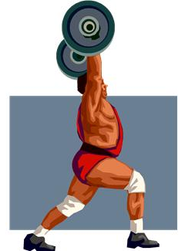
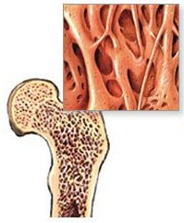
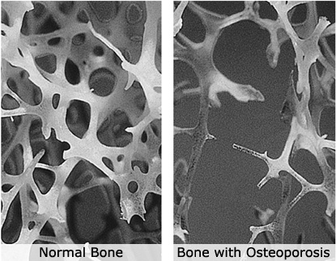
Παράξενα δεδομένα:
Τα ζωντανά οστά είναι πορώδη➔
Τα οστά είναι ένα από τα πιο δυνατά υλικά
Τα οστά είναι εξαιρετικά ελαφριά — ελαφρύτερα από τον χάλυβα ή το σκυρόδεμα — ωστόσο είναι πολύ ισχυρότερα!
Notes:
Image sources:
(top left; porous) Medline Plus via NASA http://science.nasa.gov/science-news/science-at-nasa/2002/30oct_hipscience/
(top right; weightlifter) Microsoft clipart at http://office.microsoft.com/en-us/images/results.aspx?qu=weights&ex=1#ai:MC900365416|
(bottom; normal bone vs. bone w osteoporosis) National Institutes of Health http://www.nia.nih.gov/sites/default/files/menopause_04_bone.jpg

